Slide 1
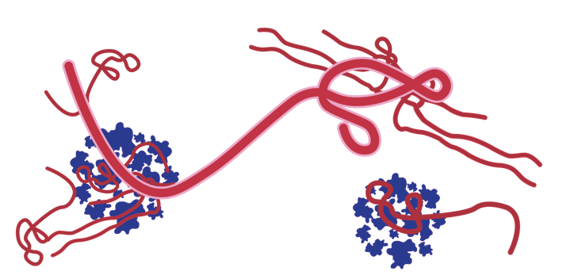
Prise en charge clinique avancée des maladies à filovirus (MFV)
Présentation de l’exercice de simulation

Slide 2
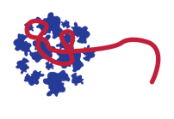
Plan de la présentation
Arrivée au centre de traitement et répartition des groupes
Accueil du patient, dépistage et triage
Évaluation et soins d’urgence
Documentation, plan de suivi du patient et débriefing
Préparation et administration des traitements contre les MFV

Slide 3
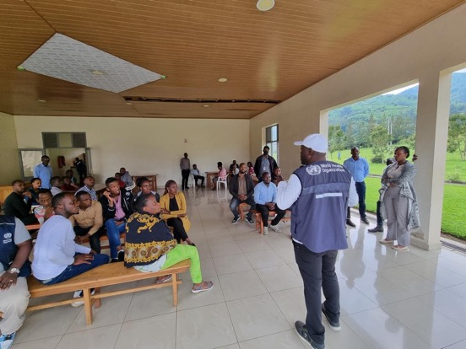
Arrivée au centre de traitement et répartition des groupes

Slide 4




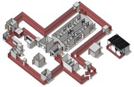
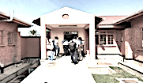



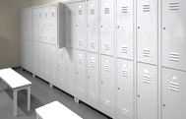

30 min
À l’arrivée sur le site de simulation, répartissez rapidement les stagiaires en groupes aléatoires, avec un animateur médical par groupe.
PS : les groupes peuvent également être constitués dans la salle de formation.
1
2
3
1
2
3
1
2
3
Comptez de 1 à 3 pour constituer les groupes.
Groupe 1 + animateur
Groupe 2 + animateur
Groupe 3 + animateur
Orientez les stagiaires vers le vestiaire afin que tout le monde soit vêtu de l’uniforme de la zone à faible risque, à savoir tenue de travail et bottes.

Slide 5

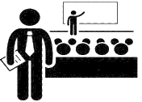






15 min
Chaque groupe choisit un responsable qui affectera les membres du groupe à différents postes, avec l’aide de l’animateur.
Le responsable du groupe reçoit le matériel et les produits médicaux pour la zone à faible risque.
Il peut se faire assister d’un membre du groupe qui les mettra à disposition au moment opportun.
Avec l’aide de l’animateur, les participants choisissent un responsable de groupe (5 min)
Le responsable répartit les tâches selon les différents postes (5 min)
L’animateur lui remet l’ensemble du matériel et des médicaments (2 min)
L’animateur en lutte anti-infectieuse/WASH gère la zone d’habillage, en introduisant un membre de chaque groupe qui aidera les autres à s’habiller (hygiéniste).
Zone d’habillage
Chaque agent de lutte anti-infectieuse du groupe prend sa panoplie d’EPI (5 min)

Slide 6

L’animateur du groupe demande au groupe de commencer à préparer l’admission d’un patient et de la personne qui s’occupe de lui, qui arrivent dans 10 à 15 minutes
PARTEZ !

Slide 7
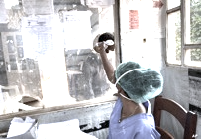



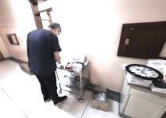

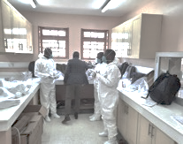
15 min
Le préposé au dépistage rejoint son poste
Un clinicien prépare le matériel nécessaire à la prise en charge du patient, ainsi que les formulaires requis
L’animateur prend le patient et la personne qui s’occupe de lui à part pour les informer du déroulement de la mise en situation
Les cliniciens affectés à la zone à haut risque se rendent dans la zone d’habillage pour mettre un EPI complet

Slide 8
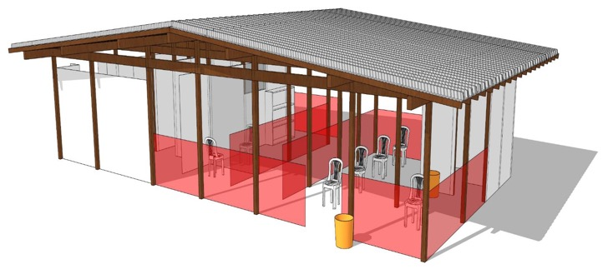
Scénario 1
Accueil, dépistage et triage des patients

Slide 9
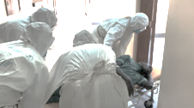
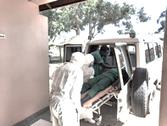
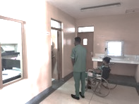

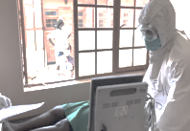

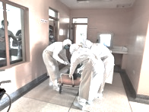
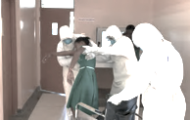
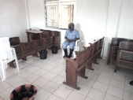
15 min
Transporter rapidement le patient dans la chambre
Les cliniciens de la zone à haut risque sortent le patient de l’ambulance
Dépistage rapide (si le patient ne communique pas, interroger la personne qui s’occupe de lui)
OU
Parallèlement, 2 cliniciens de la zone à faible risque se tiendront à la fenêtre de la chambre
Le patient arrive soit à pied, soit en ambulance, accompagné de la personne qui s’occupe de lui.
Triage : les cliniciens de la zone à haut risque observent les signes de danger pour mettre en route la prise en charge en urgence
Ils soutiennent le patient et le placent dans un fauteuil roulant
L’accompagnateur reste dans la salle de dépistage ou d’attente, pour être à son tour dépisté

Slide 10
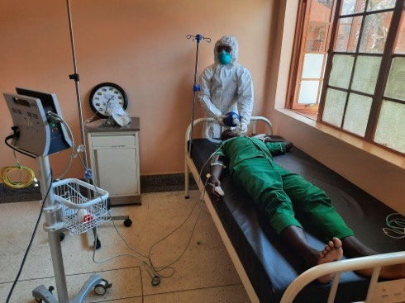
Scénario 2
Évaluation et soins d’urgence
PS : Les participants qui ont terminé leur rôle rejoignent les autres dans la chambre du patient ou à la fenêtre pour observer le déroulement de la mise en situation

Slide 11
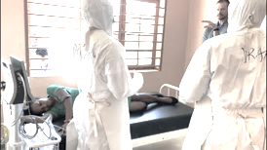
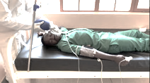
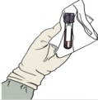
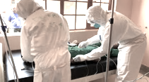
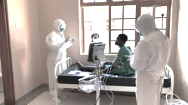
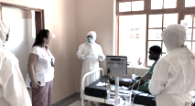
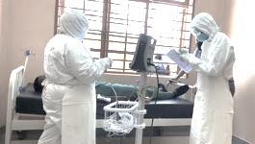
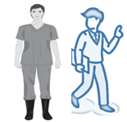
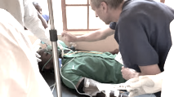
30 min
Récupérer l’échantillon de sang
PS : L’animateur peut donner un tube contenant de l’alcool iodé.
Évaluation et prise en charge clinique en communicant avec les confrères situés dans la zone à faible risque
Une fois que le patient est stabilisé, la conformité des informations cliniques est contrôlée avec l’équipe de la zone à faible risque
L’animateur rappelle à l’hygiéniste (qui est dans la pièce en tant qu’observateur) de se rendre dans la zone de déshabillage
L’animateur donne des instructions au patient pour qu’il simule les signes cliniques et communique les valeurs des paramètres aux cliniciens
L’animateur peut corriger certains gestes pendant la séance

Slide 12
Scénario 3
Documentation, plan de suivi du patient et débriefing

Slide 13
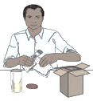
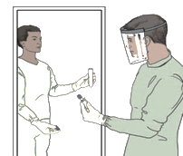
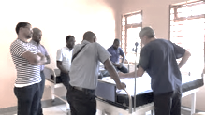
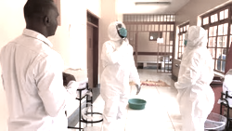
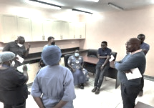
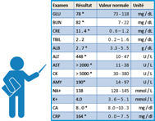
45 min
Le clinicien de la zone verte termine le triple emballage
Discussion des résultats de laboratoire et du plan de traitement du patient
Transport de l’échantillon de sang de la zone à haut risque vers la zone à faible risque
Salle de réunion
Les participants des 2 zones comparent les informations reçues
Déshabillage de l’équipe de la zone à haut risque avec « l’hygiéniste » et le concours de l’animateur en lutte anti-infectieuse/WASH
Occasion d’effectuer le débriefing de la session de formation
L’animateur remet l’imprimé des résultats de laboratoire, qui incluent un résultat de PCR positif pour Ebola

Slide 14
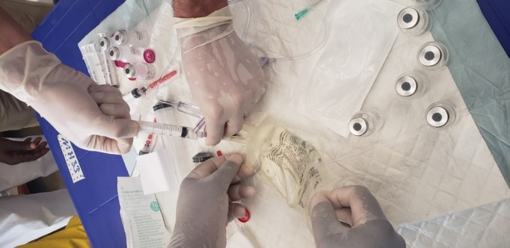
Scénario 4
Préparation et administration des traitements contre les MFV

Slide 15
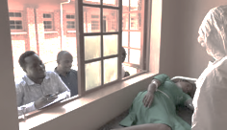
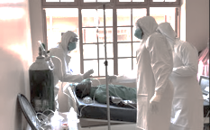
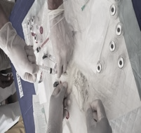
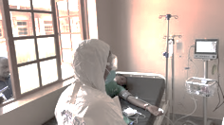
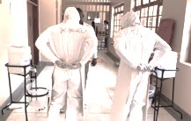
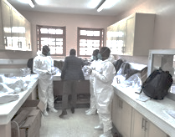
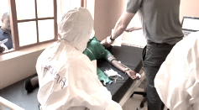

60 min
3 cliniciens à l’extérieur de la chambre du patient
Les participants prendront en charge les effets
secondaires
2 cliniciens en EPI léger préparent l’une des molécules
Ceux qui se trouvent dans la zone à haut risque évaluent le patient et commencent la perfusion
Le patient stabilisé, ils enlèvent l’EPI et sortent
3 cliniciens enfileront un EPI complet
L’animateur demande au patient de simuler un « effet secondaire »
Débriefing général

Slide 16



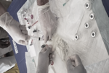

Rappel
TOUT le processus : nettoyage, SMSPS, décontamination et alimentation du patient
Triage
Évaluation clinique
Surveillance et suivi
Traitement et réévaluation
Dépistage
1
2
3
4
5
Réceptionner les résultats de laboratoire et en discuter au sein de l’équipe médicale
Déterminer si le patient présente un risque élevé de complications
Réajuster la surveillance et le plan de traitement
Outils : fiche d’évaluation quotidienne, liste de contrôle des évaluations
Évaluer le patient (ABCD) et prendre en charge les problèmes urgents
Effectuer un prélèvement sanguin (PCR des MFV et autres tests)
Mettre en place une équipe médicale dans la zone à faible risque pour recueillir des informations
Définir la surveillance initiale et le plan de traitement
Outil : fiche d’admission
Commencer le processus d’admission
Rechercher les signes/symptômes d’urgence ou de danger (20 s)
Orienter le patient vers la salle ou le service adaptés (p. ex. USI)
Outil : outil interinstitutions de triage
Décider rapidement si le patient est un cas suspect de MFV ou non
Outils : algorithme de définition de cas de MFV et formulaire de dépistage

